Slide 1
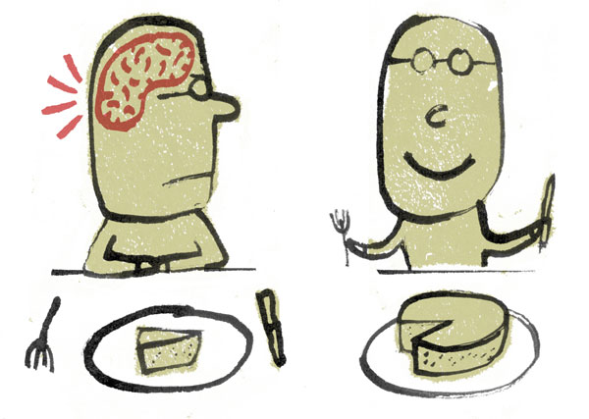
"וּנְחַלְתֶּם אוֹתָהּ אִישׁ כְּאָחִיו" (יחזקאל מז 14)
חלוקה ללא קנאה Envy-Free Division אראל סגל-הלוי

Slide 2
קנאה
האלגוריתמים שראינו לא מבטיחים שהחלוקה תהיה ללא קנאה.
קנאה זה דבר מעצבן – ולא רק בני אדם -
https://www.youtube.com/results?search_query=monkey+envy+experiment
עמי
רמי
תמי
אז איך מוצאים חלוקה ללא קנאה?
Notes:
2

Slide 3
חלוקה ללא קנאה ל-3 שותפים
אלגוריתם Selfridge – Conway, 1963
כ חותך 3 חתיכות שוות בעיניו.
אם א, י מעדיפים חתיכות שונות – סיימנו. אחרת -
י מקצץ את החתיכה הטובה ביותר ומשווה לשניה בעיניו.
א, י, כ בוחרים חתיכה. י חייב לבחור את זו שקיצץ, אם לא נבחרה קודם.
קיבלנו חלוקה ללא קנאה, אבל עם שארית.
י
א
כ
Notes:
3

Slide 4
חלוקה ללא קנאה ל-3 שותפים
אלגוריתם Selfridge – Conway, 1963 – חלק ב
[א או י בחרו את החתיכה המקוצצת; במקרה זה א]
י (שלא בחר את החתיכה המקוצצת) מחלק את השארית לשלוש חתיכות שוות בעיניו.
א, כ, י בוחרים חתיכה.
י
א
כ
א
י
כ
Notes:
4

Slide 5
סלפרידג’-קונוויי
משפט: אלגוריתם סלפרידג’-קונוויי נותן חלוקה ללא קנאה - כל שחקן המשחק לפי הכללים מקבל חתיכה טובה לפחות כמו שתי האחרות.
הוכחה: נבנה גרף דו”צ שבו:
הצמתים - שחקנים מצד אחד וחתיכות מצד שני.
הקשתות - מכל שחקן לחתיכות הטובות בעיניו.
שידוך מושלם בגרף זה = חלוקה ללא קנאה!
אחרי החלוקה הראשונה של כ יש שני מקרים:
(המקרה הקשה)
1
כ
1
כ
או
(המקרה הקל)
2
א
2
א
3
י
3
י
Notes:
5

Slide 6
סלפרידג’-קונוויי – המשך הוכחה
1
כ
1
כ
אחרי הקיצוץ של י הופך ל:
2
א
2
א
3
י
3
י
בוחרים לפי הסדר א, י, כ. לא משנה מה א בוחר - ל-י נשאר מה לבחור. הוא חייב לבחור את 3 אם היא קיימת, לכן גם ל-כ נשאר מה לבחור.
חלק ב: נניח ש-א לקח את החתיכה המקוצצת. אז י חותך; א, כ, י בוחרים. א בוחר ראשון; ל-י יש שלוש חתיכות לבחור; ו-כ לא יקנא ב-א אפילו אם א ייקח את כל השארית! ***
1
כ
2
א
3
י
Notes:
6

Slide 7
חלוקה ללא קנאה ל-n שותפים
1963: אלג' סלפרידג’-קונוויי ל-3 עם 5 שאילתות
1996: אלג' בראמס-טיילור. #שאילתות לא חסום.
1998: אלג' רוברטסון-ווֶב. #שאילתות לא חסום.
2000: אלג' פיקהורקו. #שאילתות לא חסום.
2009: משפט פרוקצ’יה: #שאילתות לפחות n²
2015: אלג' עזיז-מקנזי ל-4: #שאילתות חסום (200)
2016: אלג’ עזיז-מקנזי ל-n: #שאילתות חסום:
עדיין לא ידוע כמה שאילתות באמת צריך – האם אפשר למצוא אלגוריתם הדורש רק n^2 שאילתות?
Notes:
7

Slide 8
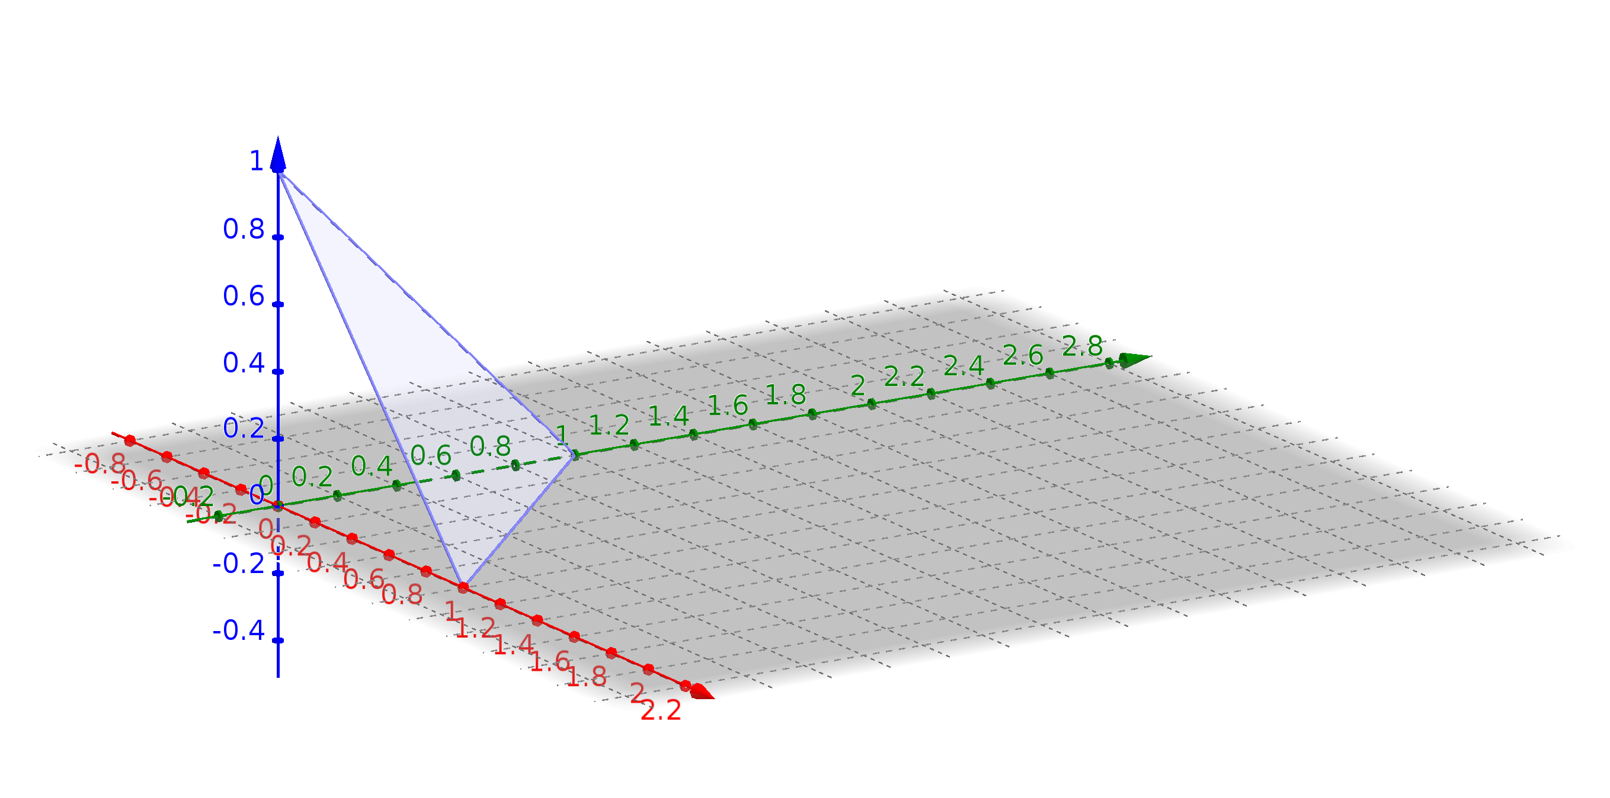
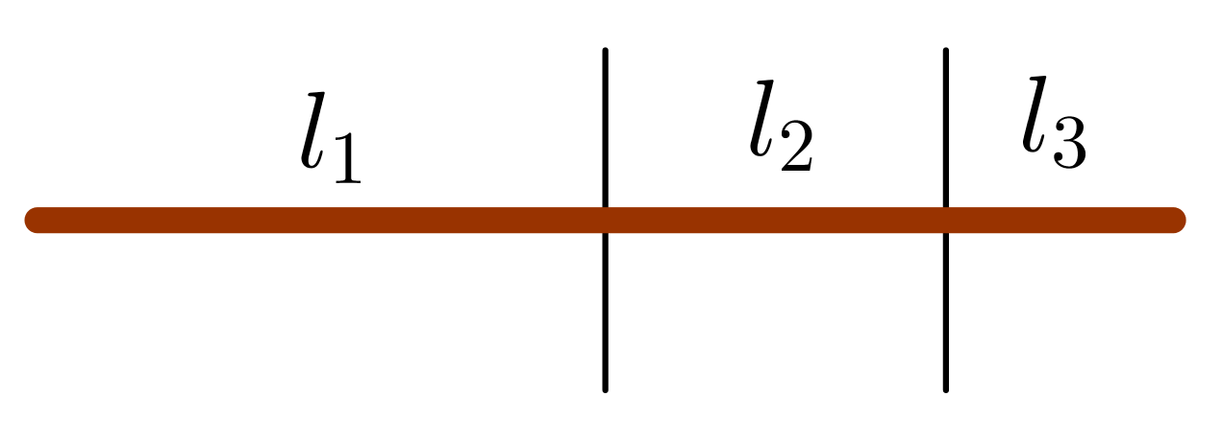
חלוקה קשירה ללא קנאה ל-n
נסתכל על כל החלוקות הקשירות ל- nחתיכות.
כל חלוקה מוגדרת ע”י n מספרים חיוביים שסכומם 1:
z
y
x
Notes:
8

Slide 9
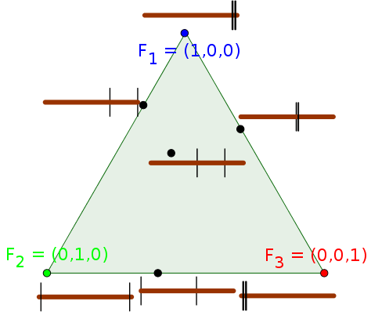
חלוקה קשירה ללא קנאה ל-n
נסתכל על כל החלוקות הקשירות ל- nחתיכות.
כל חלוקה מוגדרת ע”י n מספרים חיוביים שסכומם 1:
מרחב החלוקות הקשירות הוא:
עבור n=2 – קטע.
עבור n=3 – משולש.
עבור n=4 – טטראדר.
באופן כללי – סימפלקס.
Notes:
9

Slide 10
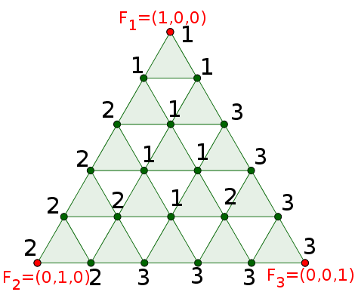
חלוקה קשירה ללא קנאה ל-n
בכל נקודה בסימפלקס החלוקות, אפשר לשאול כל שחקן “איזו חתיכה אתה הכי רוצה?”. התשובה היא מספר בין 1 ל-n.
חלוקה ללא קנאה = נקודה שבה כל שחקן כותב מספר אחר.
חלוקה כמעט-ללא-קנאה = סימפלקסון שבו אפשר לחלק קודקוד לכל שחקן, כך שכל שחקן כתב על הקודקוד שלו מספר אחר.
Notes:
10

Slide 11
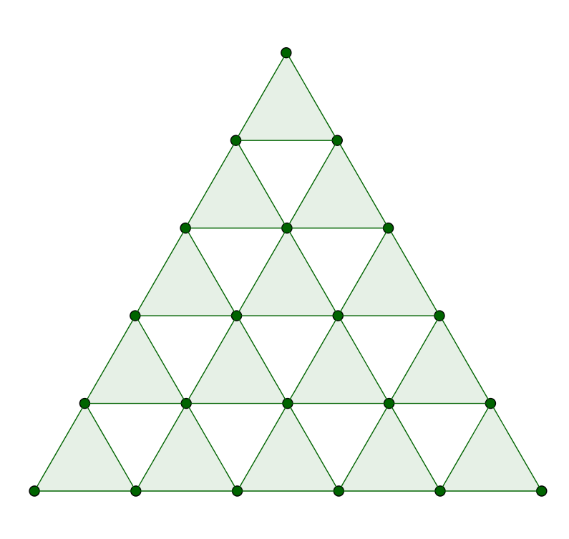
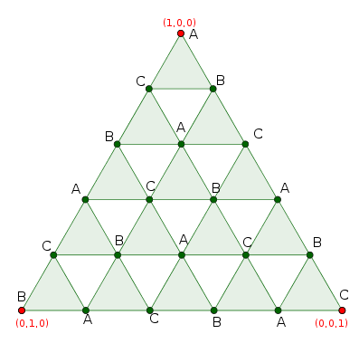
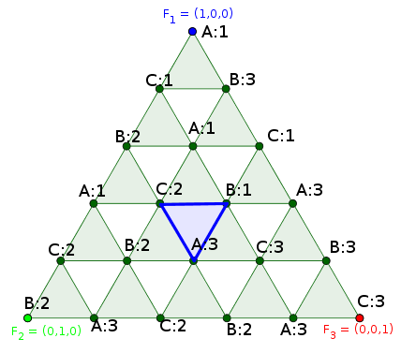
אלגוריתם סימונס-סו (Su 1999)
מחלקים את סימפלקס-החלוקות לסימפלקסונים.
נותנים כל צומת לשחקן, כך שבכל סימפלקסון, כולם מיוצגים.
כל שחקן כותב, בכל צומת שלו, את מספר החתיכה הכי טובה בעיניו.
מחפשים סימפלקסון מגוון = עם n מספרים שונים = חלוקה כמעט-ללא-קנאה.
טענה: תמיד קיים סימפלקסון מגוון!
הוכחה: בעזרת הלמה של ספרנר -->
Notes:
11

Slide 12
הלמה של ספרנר (Sperner Lemma)
הגדרה: תיווי ספרנר: כל מספר על צומת בשפה הוא מספר שנמצא על קצות השפה.
התיווי הנוצר ע"י תשובות השחקנים הוא תיווי ספרנר, כי כל שחקן בוחר פרוסה לא ריקה.
הלמה של ספרנר: בכל תיווי ספרנר יש מספר איזוגי של סימפלקסונים מגוונים.
הוכחה: באינדוקציה על n.
בסיס: n=2. נסתכל על הצלע בין F₁ לF₂. המספרים מתחילים ב-1 ומסתיימים ב-2, ולכן מספר המעברים הוא איזוגי.
Notes:
12

Slide 13
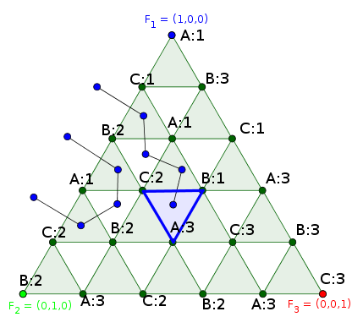
הלמה של ספרנר (Sperner Lemma)
צעד: נגדיר חדר = סימפלקסון עם n צמתים; דלת = סימפלקסון
עם n-1 צמתים, ותויות 1, ..., n-1.
לפי הנחת האינדוקציה, מספר
הדלתות על השפה הוא איזוגי.
בכל חדר עם דלת, יש: א. דלת אחת - אם התוית מול הדלת היא n - ואז זה סימפלקסון מגוון; או -
ב. שתי דלתות - אם התוית מול הדלת אינה n.
מספר הדלתות החיצוניות [איזוגי] + מספר הדלתות בחדרים מסוג ב [זוגי] + מספר הדלתות בחדרים מסוג א = מספר הדלתות כפול 2 = מספר זוגי.
לכן מספר החדרים מסוג א איזוגי. ***
Notes:
13

Slide 14
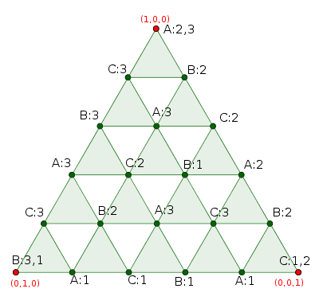
חלוקה של “עוגה” עם ערך שלילי
דוגמאות ל"עוגות" עם ערך שלילי:
העוגה נשרפה/כולם בדיאטה, אבל צריך לאכול כי לא נעים מהמארחים.
ה”עוגה” היא משל לקרקע שצריך לטפל בה (למשל לכסח את הדשא).
ה"עוגה" היא משל לזמן שבו צריך לבצע תורנות.
כל שחקן מעדיף פרוסה ריקה. תנאי ספרנר מתקיים --> קיימת חלוקה ללא קנאה!
Notes:
14

Slide 15
חלוקה קשירה ללא קנאה
1980: משפט סטרומקוויסט: תמיד קיימת חלוקה.
1980-1998: אלגוריתמי סכינים, לשלושה אנשים.
1999: אלגוריתם סימונס: #שאילתות אינסופי.
2008: משפט סטרומקוויסט: #שאילתות תמיד אינסופי!
Notes:
15

Slide 16
“קָשָׁה כִשְׁאוֹל קִנְאָה”
חלוקה קשירה ללא קנאה | חלוקה ללא קנאה | חלוקה פרופורציונלית | שחקנים
2 שאילתות |  |  | 2
אינסוף! | 5 | Θ(n log n) | 3
 | 200 |  | 4
 | Ω(n²) O(n^{nnnnn}) |  | n
Notes:
16

Slide 17
שאלה פתוחה
כמה שאילתות צריך כדי למצוא חלוקה ללא קנאה (בלי קשירוּת)?
n² ?
n^{nnnnn} ?
Notes:
17

